Slide 1
Pretraživanje multimedijalnog sadržaja
(Multimedia Retrieval)
Elektrotehnički fakultet
Univerzitet u Banjoj Luci

Slide 2
Multimedija
Računarska integracija teksta, zvuka, slike, videa, animacije i interaktivnosti kao i kombinacije različitih tipova medija
Digitalni mediji – reprezentacija, čuvanje, prenos, pristup, obrada informacija u digitalnom obliku, korištenjem elektronskih uređaja
Predmet izučavanja u ovom predmetu su reprezentacija, organizacija i pronalaženje različitih tipova medija

Slide 3
Upravljanje multimedijalnim podacima
Računarski trendovi
Korištene tehnologije
Veliki obim multimedijalnih podataka
Lako
  Kreiranje,
  Čuvanje,
  Prenos,
  Diseminacija
  multimedijalnog sadržaja
Digitalne kamere, skeneri,
mobilni telefoni
Solid-state, magnetni i optički mediji
PNG, JPEG[2000], MPEG-[1,2,4], MP3, H.264. DIVX
TCP/IP, HTTP, P2P
WWW, društvene mreže, prezentacije, štampani mediji
Kako indeksirati, pretraživati i pronalaziti multimedijalne podatke?

Slide 4
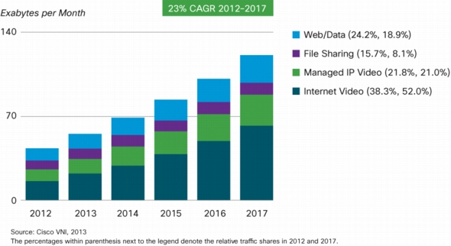
Cisco® Visual Networking Index (VNI)
Predviđanje rasta Internet saobraćaja

Slide 5
Udio videa u Internet saobraćaju u 2017. godini
U 2017. godini gotovo milion minuta videa će proći mrežom u svakoj sekundi
Čovjeku bi trebalo 5 miliona godina da pregleda sve video snimke koji će u 2017. godini prolaziti globalnim IP mrežama svakog mjeseca
U 2017. godini će ekvivalent u gigabajtima svih ikada snimljenih filmova prolaziti globalnim IP mrežama svake tri minute
Video saobraćaj na Internetu će 2017. godine činiti 69% ukupnog korisničkog Internet saobraćaja u poređenju sa 57% u 2012. godini. Ovdje nije uključena razmjena videa P2P mrežama.
Svi oblici videa (TV, video na zahtjev, Internet i P2P) će u 2017. godini čini 80-90% ukupnog korisničkog Internet saobraćaja.

Slide 6
Primjeri multimedijalnih baza
100 sati videa postavljeno na YouTube u svakom minutu
4 milijarde videa se pogleda svakog dana
1,6 miliona fotografija se postavi na Flickr svakog dana
25 milijardi pjesama preuzeto sa iTunes
> 800000 knjiga na Amazonu
> 50 milijardi stranica indeksira Google

Slide 7
Pretraživanje multimedijalnog sadržaja
Primjeri zadataka
  Pronaći snimke ili kopije muzike/videa
  Pronaći sve slike/video snimke koji sadrže određenu osobu
  Pronaći audio/video zapise koji sadrže neku riječ ili rečenicu
  Pronaći muziku sličnog stila
  Pronaći sve knjige/članke u kojima se pominje neki pojam
Primjeri primjena
  Upravljanje ličnim kolekcijama (uklanjanje duplikata, klasifikovanje i organizovanje, označavanje, ...)
  Forenzičke primjene (ilegalne kopije, pornografija, dokazni materijal, ...)
  Biomedicinske primjene (radiološki snimci, histopatologija, ...)
  Istraživanja u društvenim naukama (pronalaženje osoba, objekata, ...)

Slide 8
Pretraživanje baza podataka
KOMPOZITOR |  | ...
ID | IME | ...
001 | J. S. Bach | ...
002 | L. van Beethoven | ...
003 | W. A. Mozart | ...
Relaciona baza podataka
Pronaći kompozicije J. S. Bacha
SELECT NASLOV, LINK
FROM KOMPOZICIJA, KOMPOZITOR
WHERE KOMPOZITOR.IME = ’J. S. Bach’
AND KOMPOZITOR.ID = KOMPOZICIJA.KOMP_ID;
KOMPOZICIJA
KOMP_ID | NASLOV | ...
001 | Tokata i fuga u D molu | ...
002 | 5. simfonija | ...
003 | Rekvijem | ...
Multimedijalna baza podataka
Pronaći naslov kompozicije komp1.mp3
SELECT NASLOV, LINK
FROM KOMPOZICIJA
WHERE zvuči kao komp1.mp3;
???
Notes:
Karakteristike baza slika:
Slike su osnovni elementi podataka
Zauzimaju više memorije od alfanumeričkih baza podataka
Nestrukturiranost
Nejasno definisane veze između elemenata podataka
Način interpretiranja podataka
Paradigma pretraživanja
U alfanumeričkim bazama se relevantna semantička informacija nalazi u sintaksnim jedinicama (riječima) i informacije u bazi su strukturirane. Sa druge strane, u bazama slika nije sasvim jasno šta su sintaksne jedinice i na koji način se one kombinuju kako bi se dobila određena semantika slike. Pored toga, informacije su veoma nestrukturirane, tj. relacije između slogova nisu jasno definisane.

Slide 9
Karakteristike multimedijalnih baza podataka
Multimedijalni objekti su osnovni elementi podataka
Zauzimaju više memorije od relacionih baza podataka
Nestrukturiran sadržaj (slike, audio, video, tekst,...)
Nejasno definisane veze između elemenata podataka
Način interpretiranja podataka
Paradigma pretraživanja
  Upit: ključne riječi, metapodaci, primjeri, uključivanje korisnika
  Kriterijum pretraživanja: relevantnost rezultata

Slide 10
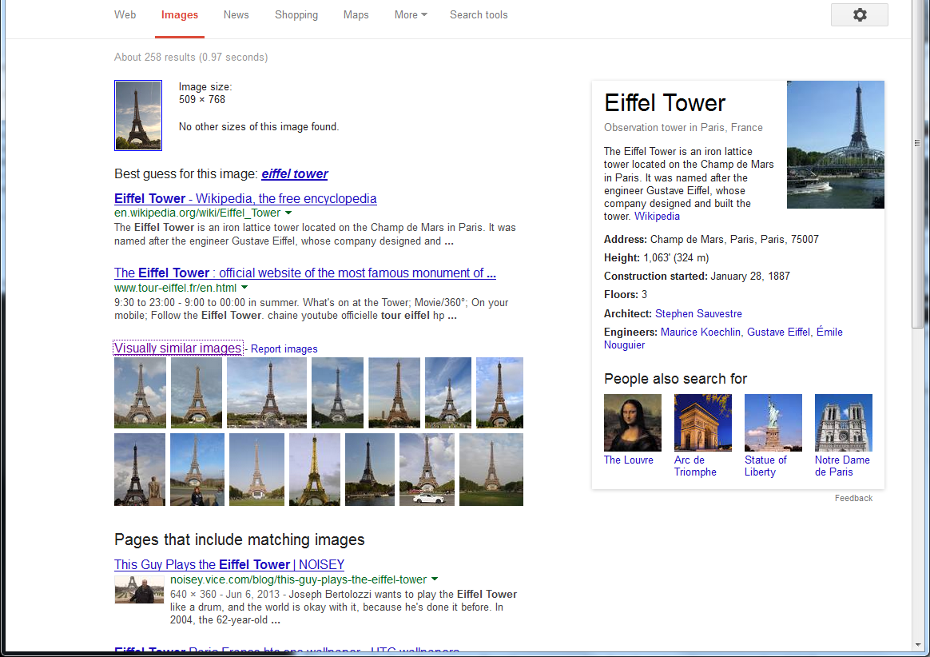
Pretraživanje po slici objekta
(Google Image Search)

Slide 11
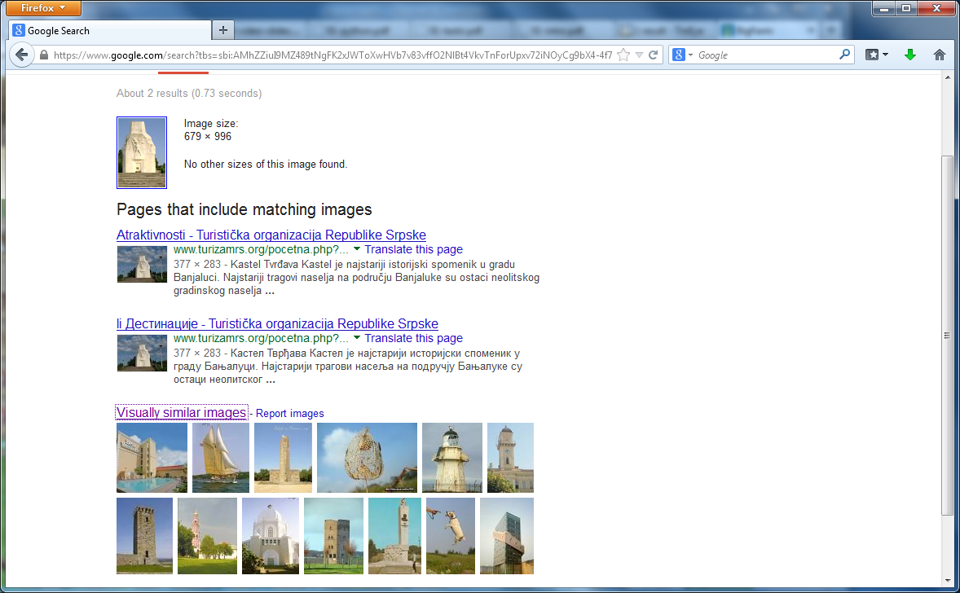
Ali...
(Google Image Search)

Slide 12
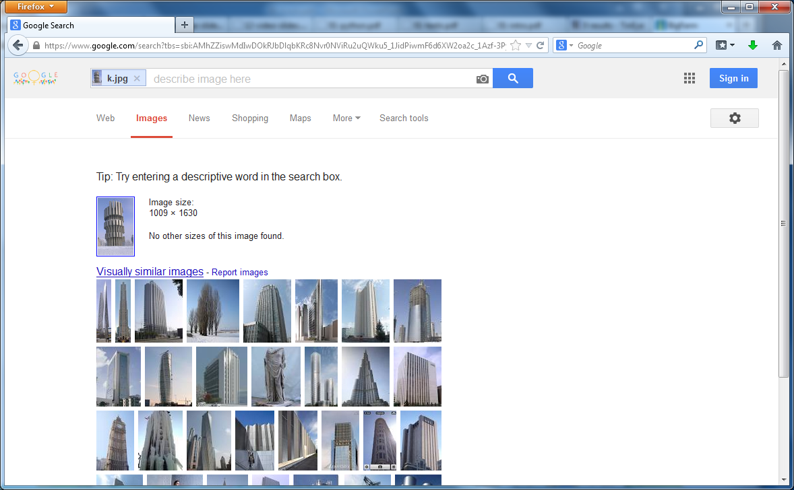
☹
(Google Image Search)

Slide 13
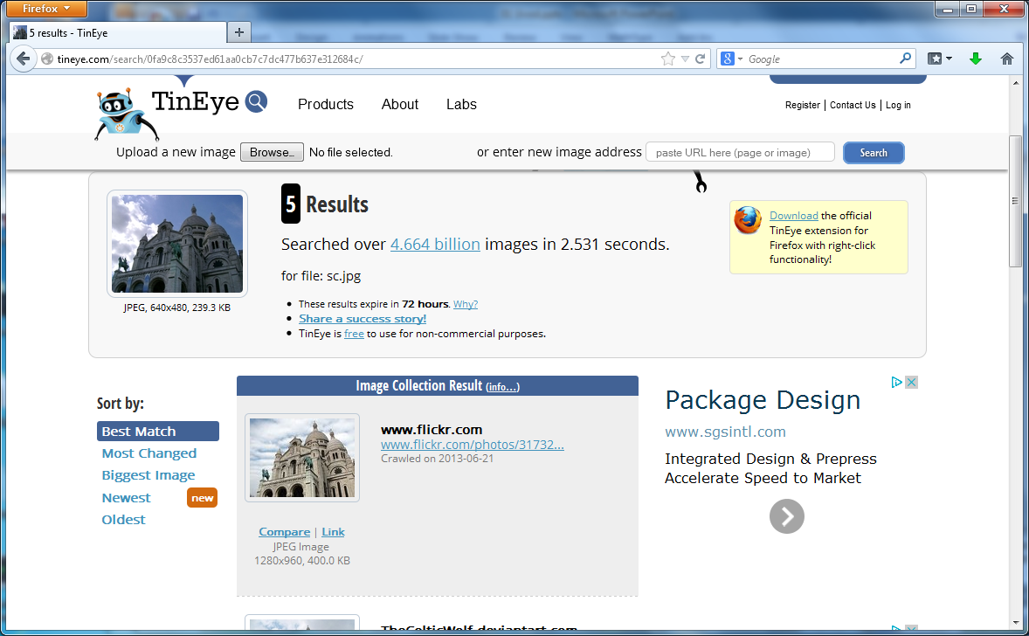
Tineye

Slide 14
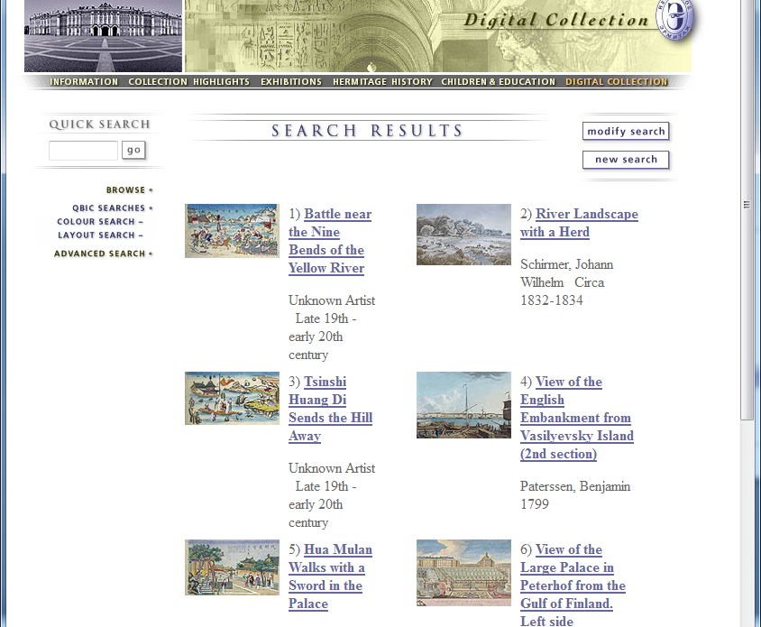
Pretraživanje umjetničkih kolekcija
Muzej Hermitage, IBM QBIC

Slide 15
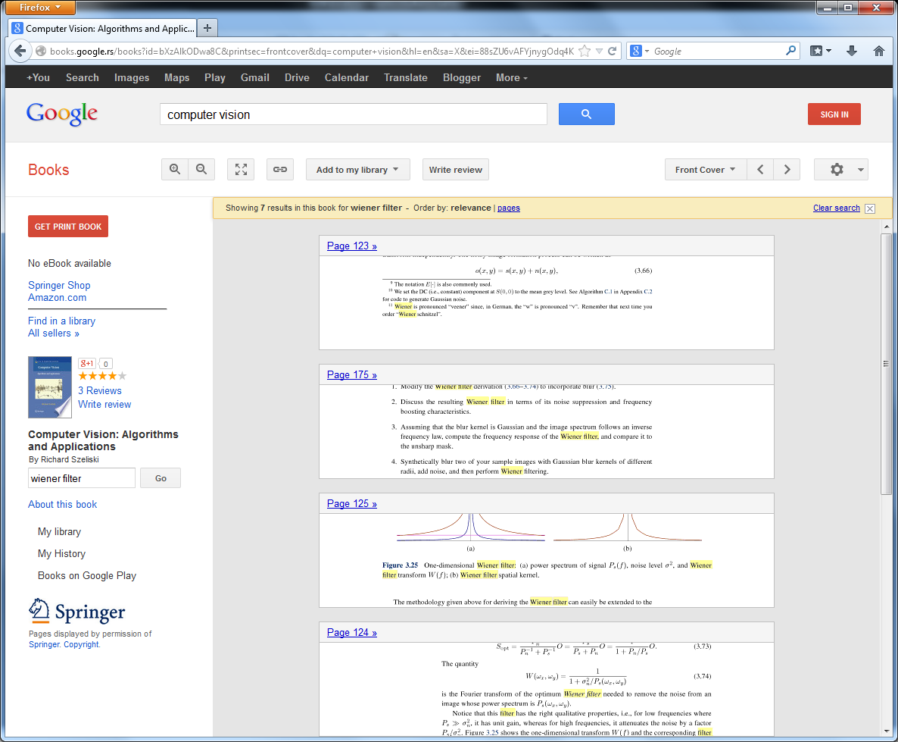
Google Books

Slide 16
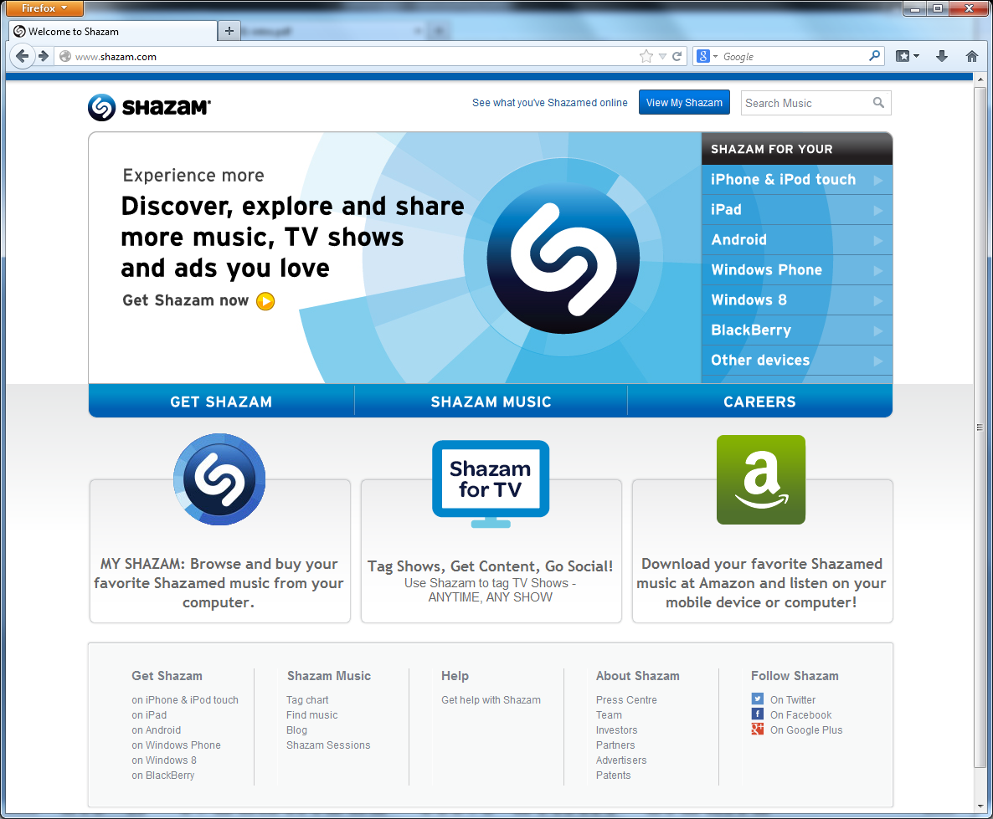
Pretraživanje muzičkih kolekcija
Shazam

Slide 17
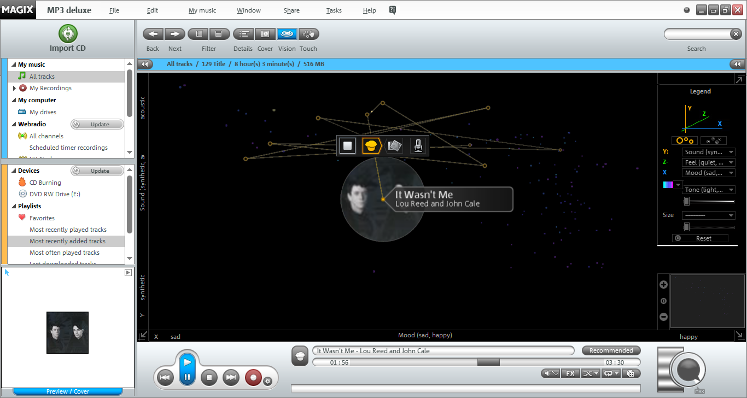
Upravljanje kolekcijama muzike
MAGIX MP3 deluxe

Slide 18
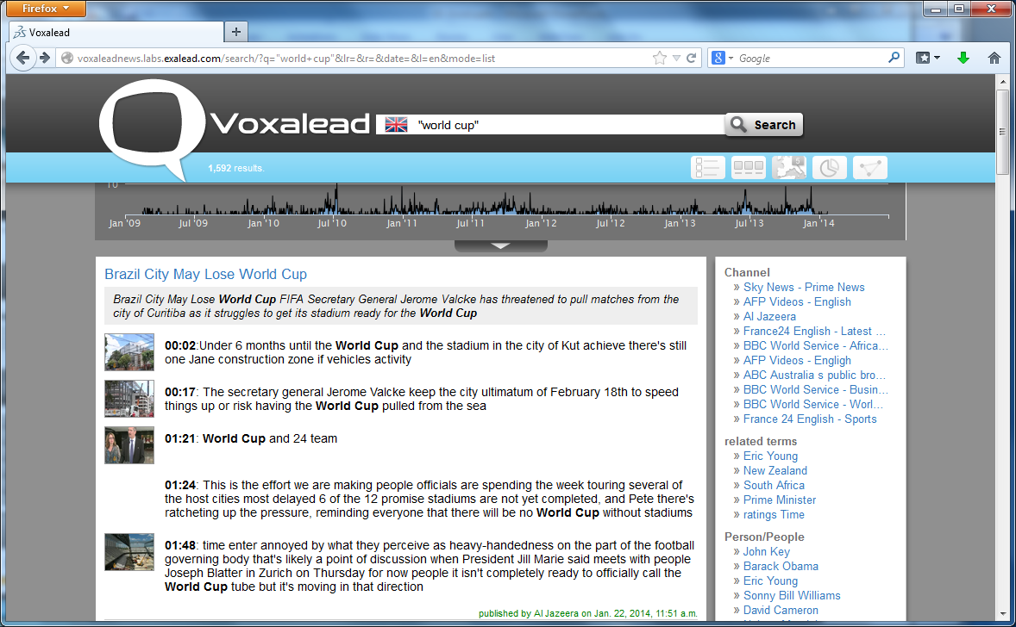
Pretraživanje govora

Slide 19
Povezane oblasti
digitalna obrada signala i slike
računarski vid
mašinsko učenje
baze podataka
algoritmi
lingvistika
psihologija

Slide 20
Primjene klasifikacije u pronalaženju informacija (IR)
Automatska segmentacija (riječi, slika, videa)
Automatska detekcija spama
Automatska detekcija seksualno eksplicitnog sadržaja
Automatska organizacija podataka radi lakšeg upravljanja i pristupa
Automatsko tagovanje dokumenata, web stranica, slika, pjesama...
Vertikalna pretraga – restrikcija pretrage na sadržaj koji se odnosi na određenu temu, npr. muzika
Mašinsko učenje relevantnosti dokumenata u pretraživanju

Slide 21
Naš rad u pretraživanju i klasifikaciji multimedijalnog sadržaja

Slide 22
Primjer pretraživanja na osnovu sličnosti regiona
Slika upit

Slide 23
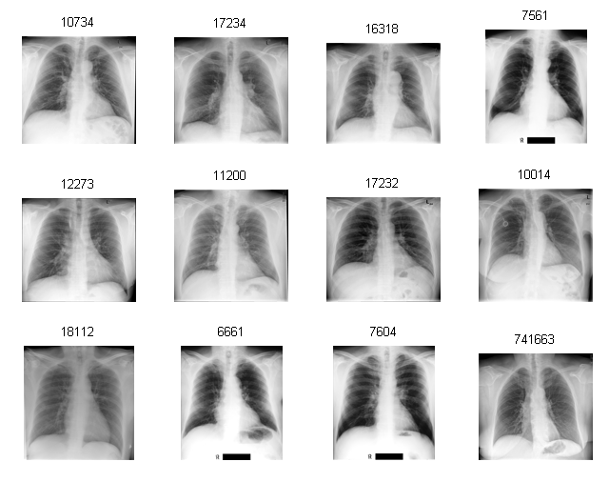
Pretraživanje baze radioloških snimaka
Slika upit
Slajd preuzet od Alekseja Avramovića

Slide 24
Klasifikacija muzičkih žanrova
Ulaz: audio fajlovi
Izlaz: odluka o muzičkom žanru kojem kompozicija pripada
Postavka:
  Skupiti veliku količinu audio fajlova koji su ručno označeni – trening skup.
  Obučiti sistem da novim fajlovima dodjeljuje oznake žanra

Slide 25

PREGLED OBILJEŽJA:
Obilježja teksture (Timbral Texture Features)
  Spektralni centroid
  Spektralni rolloff
  Spektralni fluks
  Broj prolazaka kroz nulu
  Prozori sa niskom energijom
  Mel cepstralni koeficijenti
Obilježja ritma (Rhythmic Content Features)
  Oblježja zasnovana na Beat Histogramu
Obilježja tonaliteta (Pitch Content Features)
  Obilježja zasnovana na Pitch Histogramu
Slajd preuzet od Igora Marića

Slide 26
EKSPERIMENTALNI REZULTATI:
Test kolekcija:
1000 audio zapisa
100 zapisa/žanru
30s, mono, 16bita, Fs=22050Hz
ukupno: 1000*30s=8h i 20’
Slajd preuzet od Igora Marića

Slide 27
EKSPERIMENTALNI REZULTATI:
Procenat tačno klasifikovanih muzičkih žanrova
Slajd preuzet od Igora Marića

Slide 28
EKSPERIMENTALNI REZULTATI:
Matrica konfuzija žanrova
Procenat tačno klasifikovanih žanrova iznosi 61%
Slajd preuzet od Igora Marića

Slide 29
Prepoznavanje akorda
Ulaz: audio zapis
Izlaz: odluka o progresiji akorda
Postavka:
  Skupiti veliku količinu audio zapisa u kojima su akordi ručno označeni – trening skup
  Informacija o akordima se izdvaja iz MIDI zapisa
  Obučiti sistem da novim audio zapisima dodjeljuje oznake akorda
Obilježja: Atributi na osnovu kojih sistem donosi odluku
  Vrijednosti odmjeraka signala,
  Pitch Class Profile (PCP) vektori – zasnovani na Furijeovoj transformaciji signala
Notes:
Pajkanović

Slide 30
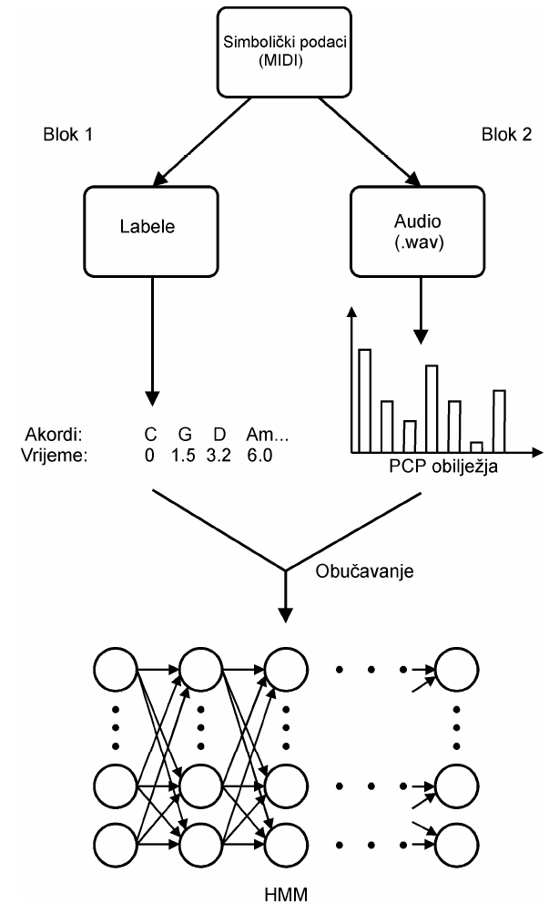
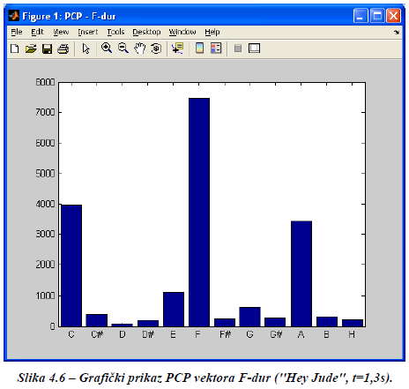
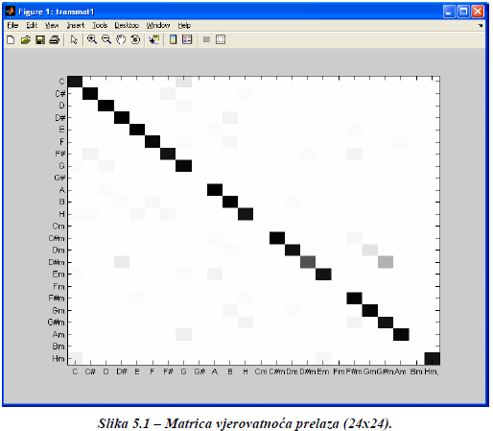
Prepoznavanje akorda
Slajd preuzet od Borisa Golića

Slide 31
Biometrijsko prepoznavanje na osnovu slike dužice oka
Ulaz: slika dužice oka
Izlaz: odluka o identitetu osobe
Postavka:
  Slika dužice oka se koristi kao upit za pretraživanje baze
  Traži se slika iz baze čija je sličnost veća od zadatog praga
Obilježja: Atributi na osnovu kojih sistem donosi odluku
  Vrijednosti piksela
  Potpis slike zasnovan na Gaborovoj transformaciji
Notes:
Pajkanović

Slide 32
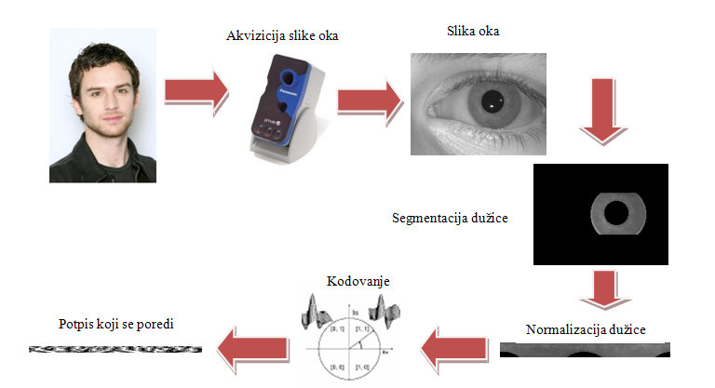
Biometrijsko prepoznavanje na osnovu slike dužice oka
Slajd preuzet od Jasmine Smailović

Slide 33



Prepoznavanje cifara
Ulaz: slike cifara
Izlaz: odluka o cifri 0 - 9
Postavka:
  Skupiti veliku količinu slika cifara koje su ručno označene – trening skup.
  Obučiti sistem da novim slikama dodjeljuje oznake 0 - 9
Obilježja: Atributi na osnovu kojih sistem donosi odluku
  Vrijednosti piksela,
  Deskriptori oblika: broj povezanih komponenata, odnos visine i širine, broj petlji,
  ...
1
3
0
Notes:
Pajkanović

Slide 34
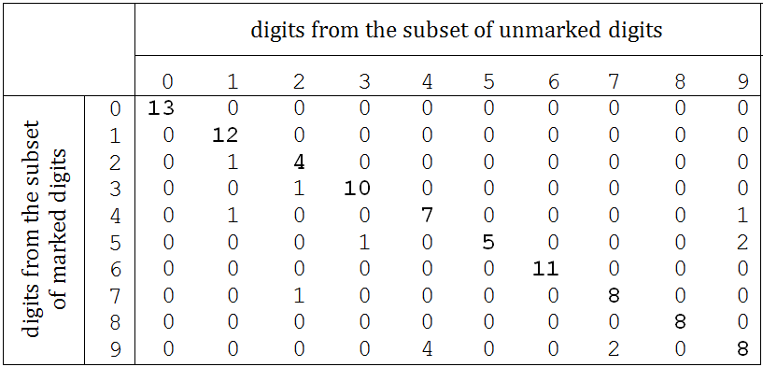
Prepoznavanje cifara
Tačnost prepoznavanja/klasifikacije: 86%
Slajd preuzet od Aleksandra Pajkanovića

Slide 35
Nenadgledana klasifikacija rukom pisanih riječi
Ulaz: slike rukom pisanih riječi
Izlaz: grupe (klasteri) istih riječi
Postavka:
  Zadati skup slika rukom pisanih riječi organizovati u grupe kojima pripadaju slike istih riječi
Obilježja: Atributi na osnovu kojih sistem donosi odluku
  Vrijednosti piksela
  Vertikalni profili
Notes:
Pajkanović

Slide 36
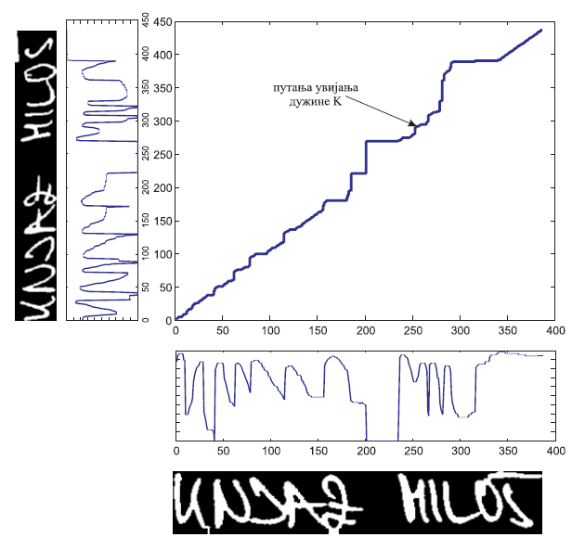
Nenadgledana klasifikacija rukom pisanih riječi
Slajd preuzet od Ljubiše Crnadka

Slide 37
Klasifikacija aero-snimaka
Ulaz: aero snimci
Izlaz: odluka o pripadnosti piksela/blokova klasama pokrivača/načina korištenja zemljišta
Postavka:
  Skupiti veliku količinu slika koje su ručno označene – trening skup.
  Obučiti sistem da novim slikama dodjeljuje oznake klase pokrivača/načina korištenja zemljišta
Obilježja: Atributi na osnovu kojih sistem donosi odluku
  Vrijednosti piksela,
  Deskriptori teksture – prošireni Gaborov deskriptor
  Lokalni deskriptori – Scale Invariant Feature Transform (SIFT)
Notes:
Pajkanović

Slide 38
Analiza aero-snimaka

Slide 39
Primjeri klasifikacije

Slide 40
Klasifikacija načina korišćenja zemljišta
Notes:
Samo kao primjer – segmentirana mapa za npr. Gist deskriptor. Ako ne stane čitava prikazati samo neki reprezentativan dio.
Možda prikazati i neke karakteristične konfuzije

Slide 41
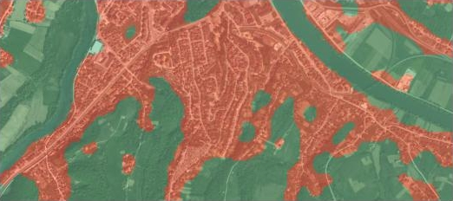
Detekcija urbanih područja na aero-snimcima
Ulaz: aero-snimak
Izlaz: odluka o pripadnosti piksela klasi urbano/neurbano
Notes:
Pronaći neke primjere iz zadataka od prošlih godina

Slide 42


Filtriranje spama
Subject: discover you made money while you were sleeping aaer xchxa
you must read this word for word !
information that you may not receive again so please take it seriously ! !
would you like to . . . .
receive thousands in cash daily ?
Subject: re : milan
waterproof , stainless steel material , sapphire crystal surface and other
lovely features bring you sheer feeling for luxury .
wearing rollexes is stylish . wearing our rollexes is smart and stylish .
Subject: work distribution
logistics has made the following changes :
bob cotten - will handle the wellhead portfolio ( currently handled by tom acton )
tom acton - will handle gulf energy , entex , copano , sempra , and the rest of george grant ' s desk

Slide 43
Filtriranje spama
Ulaz: email poruke
Izlaz: odluka spam/ham
Postavka:
  Skupiti veliku količinu poruka ručno označenih “spam” ili “ham” – trening skup.
  Obučiti sistem da novim porukama dodjeljuje oznake “spam” ili “ham”.
Obilježja: Atributi na osnovu kojih sistem donosi odluku
  Riječi
  Posebni uzorci: CAPS, $,...
  Ostalo: npr. da li je pošiljalac u kontaktima...

Slide 44
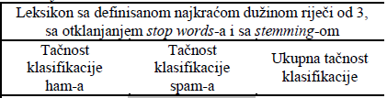
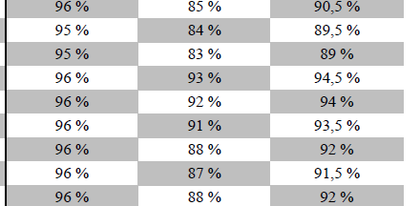
Rezultati
Rezultati preuzeti od Branka Granule i Miloša Zjajića

Slide 45
Način polaganja ispita
Domaći zadaci (prezentacije radova, realizacija algoritama...) – 20 %
Projektni zadatak – 30 %
Usmeni dio ispita – 50%

